Slide 1




(31) 3555-7109
(31) 9 9764-6137
charllie.camargos@mensurarinvestimentos.com.br
ALM
Asset Liability Management
Contribuição para a gestão do patrimônio

Slide 2



Finalidade
Exigência prevista na Resolução CMN nº 4.963 e Portaria MTP nº 1.467;
Impõe regras sobre o enquadramento das alocações, contratação de instituições financeiras e prestadores de serviço.
AUDIENCIA PÚBLICA IPREV-PBA
Portaria MTP nº 1.467, Art. 86:
“Os recursos financeiros do RPPS deverão ser geridos em conformidade com a política de investimentos estabelecida e com os critérios para credenciamento de instituições e contratações, de forma independente, sendo vedada a realização de convênio ou contrato tendo como base exigência de reciprocidade relativa às aplicações dos recursos do regime.”
CARTEIRA
ANÁLISE
RESULTADO

Slide 3
Juro real frente a meta de IPCA + 4,90%
AUDIENCIA PÚBLICA IPREV-PBA
CARTEIRA
ANÁLISE
RESULTADO

Slide 4
Alocações frente aos enquadramentos
ENQUADRAMENTO
Artigo | Portfólio | Estratégia Alvo | Dif. %
7, I, a | 0% | 5% | 5%
7, I, b | 28,66% | 24% | - 4,66%
7, III, a | 57,87% | 50% | - 7,87%
7, IV | 0% | 10% | 10%
7, V, b | 3,66% | 2% | -1,66
8, I, b | 0% | 2% | 2
10, I, a | 8,27% | 5% | -3,27
11 | 1,54% | 2% | 0,46
AUDIENCIA PÚBLICA IPREV-PBA
PORTFÓLIO | META | % META
13,45% | 9,75% | 138%
CARTEIRA
ANÁLISE
RESULTADO

Slide 5
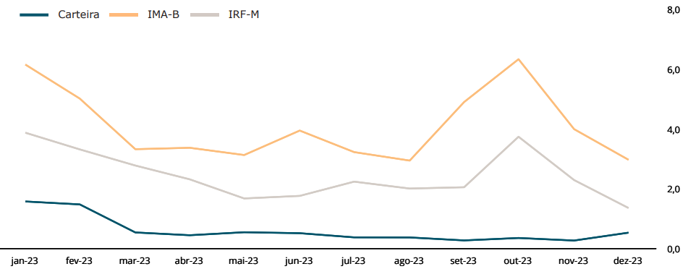
Risco das alocações
AUDIENCIA PÚBLICA IPREV-PBA
CARTEIRA
ANÁLISE
RESULTADO

Slide 6
Evolução do patrimônio líquido
14,81%
AUDIENCIA PÚBLICA IPREV-PBA
CARTEIRA
ANÁLISE
RESULTADO

Slide 7
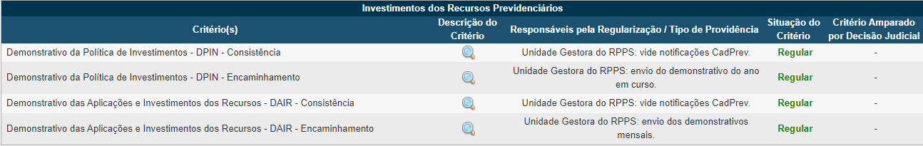
Investimentos enquadrados
AUDIENCIA PÚBLICA IPREV-PBA
CARTEIRA
ANÁLISE
RESULTADO

Slide 8
(31) 3555-7109
(31) 9 9764-6137
charllie.camargos@mensurarinvestimentos.com.br
ALM
Asset Liability Management
Contribuição para a gestão do patrimônio

